Slide 1
บทที่ 1 รู้จักกับโครงสร้าง ข้อมูลและอัลกอริทึม

Slide 2
บทที่ 1 รู้จักกับโครงสร้างข้อมูลและอัลกอริทึม
โครงสร้างข้อมูลและอัลกอริทึมคืออะไร
ผังงาน (Flow chart)
โค้ดรหัสเทียม (Pseudo code)
Abstract Data Type
ประเภทของอัลกอริทึม
สรุปเนื้อหาบทที่ 1

Slide 3
โครงสร้างข้อมูลและอัลกอริทึมคืออะไร
โครงสร้างข้อมูล (Data Structure) คือ
การจัดการข้อมูลในหน่วยความจำหรือในดิสก์ให้มีความสัมพันธ์กันภายในกลุ่มข้อมูล มีรูปแบบและข้อกำหนดที่ชัดเจนเพื่อสร้างความสัมพันธ์ภายในกลุ่มข้อมูล เช่น อาร์เรย์ (Array), ลิงค์ลิสต์ (Link List), แสตก (Stack), ไบนารีทรี (Binary tree) เป็นต้น

Slide 4
โครงสร้างข้อมูลและอัลกอริทึมคืออะไร
อัลกอริทึม (Algorithm) หรือ ขั้นตอนวิธี
วิธีการแสดงลำดับขั้นตอนในการทำงานหรือการแก้ไขปัญหาอย่างใดอย่างหนึ่ง เช่น การกำหนดขั้นตอนเพื่อแก้ไขปัญหาการจัดเรียงเอกสารในแฟ้มข้อมูล หรือการกำหนดอัลกอริทึมในการค้นหาข้อมูลในแฟ้มข้อมูลทั้งหมด
4

Slide 5
โครงสร้างข้อมูลและอัลกอริทึมคืออะไร
ตัวอย่างที่ 1.1 แสดงอัลกอริทึมหรือขั้นตอนวิธีการใช้ตู้กดเงินอัตโนมัติ (ATM) เพื่อโอนเงิน
ใส่บัตร ATM ป้อนรหัสผ่านของบัตร ATM ในหน้าบริการ เลือกบริการรายการโอนเงิน เลือกรูปแบบการโอนเงินว่าจะโอนเงินเข้าบัญชีอื่นธนาคารเดียวกัน หรือธนาคารอื่น ฯ กดหมายเลขบัญชีที่ต้องการโอนเงินเข้าบัญชี ตรวจสอบเลขที่บัญชีที่ป้อนถูกต้องหรือไม่ ถ้าถูกต้องให้กดตกลง กรอกจำนวนเงินที่ต้องการโอนเงิน แล้วกดตกลง ชื่อบัญชีและจำนวนเงินที่ต้องการโอนจะปรากฏขึ้นเพื่อยืนยันความถูกต้องการโอนเงิน เมื่อตรวจสอบบัญชีและจำนวนเงินถูกต้อง กดตกลง เป็นการเสร็จสิ้นการโอนเงิน รับบัตร ATM รับใบสลิปการโอนเงิน

Slide 6
โครงสร้างข้อมูลและอัลกอริทึมคืออะไร
ตัวอย่างที่ 1.2 แสดงอัลกอริทึมการหาข้อมูลในอาร์เรย์ขนาด n ข้อมูล
รับข้อมูลตัวเลขที่ต้องการค้นหา เปรียบเทียบข้อมูลในอาร์เรย์ทีละตัวตั้งแต่ข้อมูลในตำแหน่งที่ 0 จนถึงตำแหน่งที่ n-1 ถ้าข้อมูลในอาร์เรย์ตรงกับข้อมูลที่ต้องการค้นหา แสดงว่าเจอข้อมูล จบการค้นหาข้อมูล ถ้าเปรียบเทียบข้อมูลจนถึงตำแหน่งที่ n-1 แล้วไม่พบข้อมูลตัวใดในอาร์เรย์เลย แสดงว่าไม่มีข้อมูลที่ต้องการค้นหาในอาร์เรย์

Slide 7
โครงสร้างข้อมูลและอัลกอริทึมคืออะไร
ประโยชน์ของโครงสร้างข้อมูลและอัลกอริทึม
การจัดเก็บข้อมูลจำนวนมากรูปแบบโครงสร้างข้อมูล ทำให้สามารถนำข้อมูลไปใช้ได้อย่างมีประสิทธิภาพ ใช้พื้นที่หน่วยความจำน้อย ใช้เวลาในการประมวลผลน้อย ส่งผลให้คอมพิวเตอร์ทำงานเร็วขึ้นนั้นเอง
อ่านข้อมูลเพื่อใช้สำหรับประมวลผล คอมพิวเตอร์จะใช้โครงสร้างข้อมูลและอัลกอริทึมเข้ามาช่วยในการจัดการกับข้อมูล เพื่อจัดสรรหน่วยความจำได้อย่างเหมาะสมและสามารถทำงานได้อย่างต่อเนื่อง
การพัฒนาโปรแกรมที่ใช้รูปแบบโครงสร้างข้อมูลและอัลกอริทึมที่เหมาะสมสามารถเพิ่มประสิทธิภาพการทำงานของโปรแกรม ใช้หน่วยความจำน้อยและประมวลผลได้รวดเร็ว

Slide 8
ผังงาน (Flow chart)
ผังงาน หรือเรียกว่า โฟว์ชาร์ท (Flow chart)
เป็นเครื่องมือที่ใช้ออกแบบระบบงานด้วยสัญลักษณ์
ช่วยให้มีโครงสร้างของระบบงานที่เป็นลำดับขั้นตอน และเข้าใจได้ง่าย
นำผังงานไปใช้ในการออกแบบโปรแกรม เพื่อตรวจสอบลำดับขั้นตอนการทำงานถูกต้องหรือไม่
สามารถเปลี่ยนแปลงแก้ไขข้อผิดพลาดของระบบงานภายในผังงานได้ง่ายกว่าการหาข้อผิดพลาดที่เกิดจากการเขียนโปรแกรม
ช่วยลดความสับสนในการพัฒนาโปรแกรม

Slide 9
ผังงาน (Flow chart)
สัญลักษณ์ที่นำมาใช้ในเขียนผังงานมี 8 สัญลักษณ์
สัญลักษณ์ | ความหมายสัญลักษณ์ในการใช้งานในผังงาน
Terminator | จุดเริ่มต้น และจุดสิ้นสุดของโปรแกรม
Process | การประมวลผลหรือการคำนวณของโปรแกรม
Data | รับข้อมูลเข้ามาในโปรแกรม หรือส่งค่าออกไปจากโปรแกรม
Decision | ตรวจสอบเงื่อนไข แล้วเลือกการทำงานของโปรแกรม
Document | แสดงผลออกทางเอกสาร
On-page reference | จุดเชื่อมต่อหลายเส้นทางของโปรแกรมให้เหลือการเข้ามาเพียงเส้นทางเดียว
Off-page reference | ขึ้นหน้าใหม่ในกรณีที่ผังงานมีความยาวเกินกว่าที่จะแสดงพอในหนึ่งหน้า
 | ลูกศรแสดงทิศทางการทำงานของโปรแกรมและข้อมูล

Slide 10
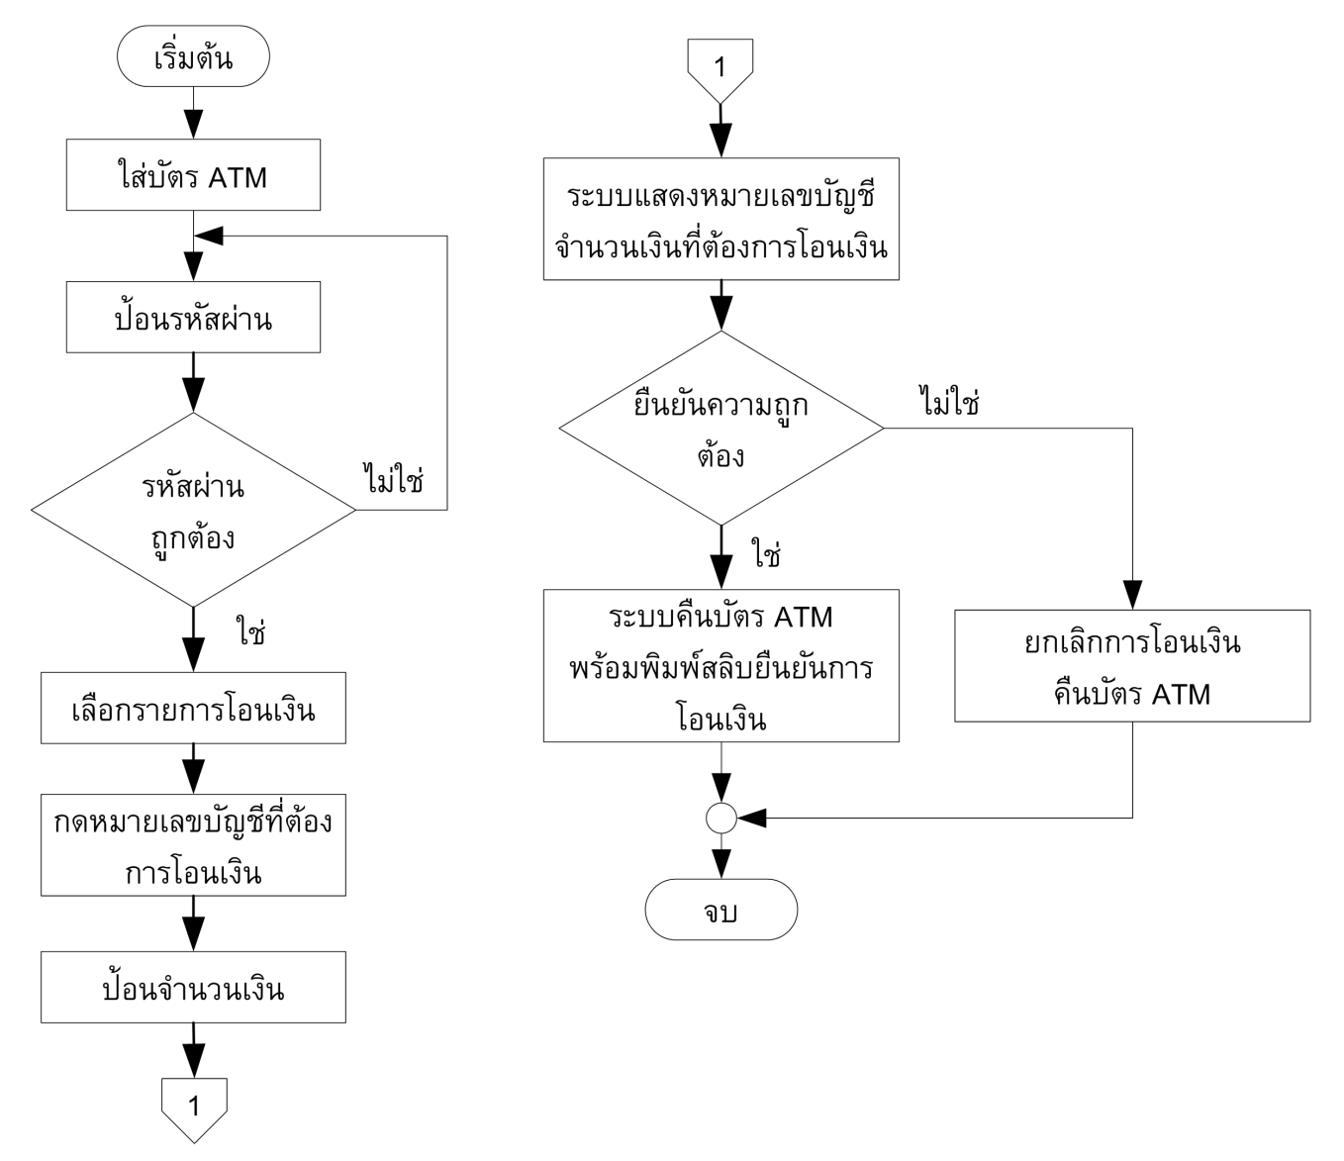
ผังงาน (Flow chart)
ตัวอย่างที่ 1.3 แสดงผังงานขั้นตอนการใช้ตู้กดเงินอัตโนมัติ (ATM) เพื่อโอนเงิน

Slide 11
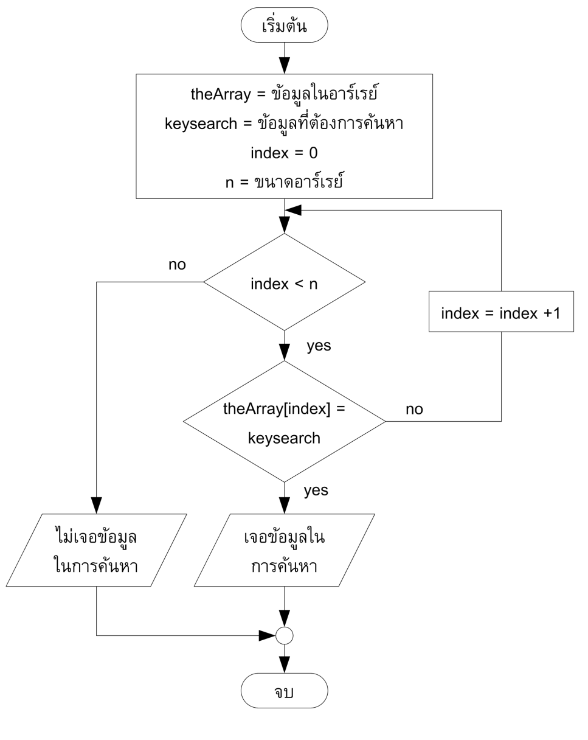
ผังงาน (Flow chart)
ตัวอย่างที่ 1.4 แสดงผังงานอัลกอริทึมค้นหาข้อมูลในอาร์เรย์ขนาด n ข้อมูล

Slide 12
โค้ดรหัสเทียม (Pseudo code)
เป็นโครงสร้างรหัสที่รวมทั้งภาษาเขียนกับภาษาคอมพิวเตอร์เข้าไว้ด้วยกัน
ใช้ในการอธิบายโครงสร้างและลำดับขั้นตอนการทำงานของโปรแกรม
ไม่อ้างอิงภาษาคอมพิวเตอร์ภาษาใดภาษาหนึ่ง
เป็นสื่อกลางแทนการเขียนด้วยโค้ดโปรแกรม

Slide 13
โค้ดรหัสเทียม (Pseudo code)
ตัวอย่างที่ 1.5 แสดง Pseudo code การค้นหาข้อมูลในอาร์เรย์
1 2 3 4 5 6 7 8 9 | +searching(in theArray:arrayType,in KeySearch:keyType,in MaxData:integer):boolean for (n = 0 to MaxData-1){ if (theArray[n] == KeySearch){ data is found data then return true } } if (n == MaxData-1){ data is not found then return false }

Slide 14
โค้ดรหัสเทียม (Pseudo code
ตัวอย่างที่ 1.6 แสดง Pseudo code แสดงผลการเรียน (Grade) จากคะแนนที่รับเข้ามา
1 2 3 4 5 6 7 8 9 10 11 12 13 14 15 16 | +showgrade(in score:double) if (score >= 80) output “A” else if (score >= 75) output “B+” else if (score >= 70) output “B” else if (score >= 65) output “C+” else if (score >= 60) output “C” else if (score >= 55) output “D+” else if (score >= 50) output “D” else output “F”

Slide 15
Abstract Data Type
Abstract Data Type หรือเรียกว่า ADT
เป็นการประกาศถึงคุณสมบัติของโครงสร้างข้อมูลและกลุ่มตัวดำเนินการที่กระทำกับโครงสร้างข้อมูล
คุณสมบัติโครงสร้างข้อมูลที่กำหนดใน ADT แสดงถึงลักษณะของโครงสร้างข้อมูลที่นำมาใช้งาน
กลุ่มตัวดำเนินการจะเป็นฟังก์ชันที่กำหนดการทำงานของโปรแกรมที่กระทำกับโครงสร้างข้อมูล
แต่ละกลุ่มตัวดำเนินการจะทำงานอย่างอิสระไม่เกี่ยวเนื่องกัน และมีลักษณะการทำงานที่ชัดเจน

Slide 16
Abstract Data Type
ตัวอย่างที่ 1.7 รายการ ADT แสดงการจัดการรายการสิ่งของในร้านค้า
Create an empty list. (สร้างรายการว่างเปล่า)
Determine whether a list is empty. (สนใจรายการที่ว่างเปล่า)
Determine the number of items on a list. (สนใจตัวเลขสิ่งของในรายการ)
Add an item at a given position in the list. (เพิ่มสิ่งของในตำแหน่งที่ให้มาในรายการ)
Remove the item at a given position in the list. (ลบสิ่งของในตำแหน่งที่ให้มาในรายการ)
Remove all the items from the list. (ลบสิ่งของทั้งหมดในรายการ)
Retrieve (get) the item at a given position in the list. (นำสิ่งของกลับคืนมาในตำแห่งที่ให้มาในรายการ)

Slide 17
Abstract Data Type
จากรายการ ADT ตัวอย่างที่ 1.7 นำไปเขียนเป็น Pseudo code
+createList()
//สร้างรายการว่างเปล่า
+isEmpty():boolean{query}
//สนใจรายการที่ว่างเปล่า
+size():integer{query}
//คืนค่าตัวเลขรายการทั้งหมด
+add(in index:integer, in item:ListItemType)
//เพิ่มข้อมูล (item) ในตำแหน่ง index ในรายการ ถ้า 0 <= index < size()
//ถ้า index = size()+1 ไม่เพิ่มข้อมูลในรายการเนื่องจากรายการเต็ม
+remove(in index:integer)
//ลบข้อมูลในตำแหน่งของ index ในรายการ ถ้า 0 <= index < size()
//ถ้า index < 0 ไม่ลบข้อมูลในรายการเนื่องจากรายการว่างเปล่า
+removeAll()
//ลบข้อมูลทั้งหมดในรายการ
+get(in index:ListItemType){queue}
//คืนค่า item ในตำแหน่ง index ของรายการ ถ้า 0 <= index < size()
//ให้เลื่อน index ไปทางซ้าย(ลดค่า index ลงหนึ่งตำแหน่ง) และไม่คืนค่าถ้า index เกินขอบเขตที่กำหนด

Slide 18
ประเภทของอัลกอริทึม
Brute force algorithm อัลกอริทีมแก้ไขปัญหาโดยสั่งให้ทำงานไปเรื่อยๆ จนกระทั้งได้คำตอบของทุกปัญหา
Divide and Conquer algorithm เป็นอัลกอริทึมที่มีหลักการคีย์ด้วยการแยกปัญหาออกเป็นสองส่วน คือ ส่วนที่หนึ่งแบ่งปัญหาออกเป็นส่วนเล็กๆ แล้วแก้ไขปัญหาในส่วนเล็กๆ นั้นก่อน และอีกส่วนนำผลที่ได้จากการแก้ไขปัญหาในส่วนเล็กๆ กลับมาร่วมกันใหม่ เช่น การจัดรียงข้อมูลแบบ Quick sort, Merge sort เป็นต้น
Decrease and Conquer algorithm เป็นอัลกอริทึมที่แก้ไขปัญหาด้วยการลดขนาดของปัญหาลง และเลือกขนาดของกลุ่มปัญหาที่ต้องการแก้ไขปัญหา โดยละเว้นปัญหาบางส่วนไว้ก่อน เพื่อจะแก้ปัญหาที่มีขนาดเล็กลงกว่าเดิม เนื่องจากการแก้ไขปัญหาที่มีขนาดเล็กกว่าจะสามารถแก้ไขปัญหาได้ง่ายกว่า ตัวอย่างอัลกอริทึมที่ใช้หลักการ Decrease and Conquer algorithm เช่น การค้นหาข้อมูลแบบไบนารี เป็นต้น

Slide 19
ประเภทของอัลกอริทึม
Transform and Conquer algorithm การแก้ไขปัญหาด้วยการเปลี่ยนรูปแบบของปัญหาที่ต้องการแก้ไขให้อยู่ในรูปแบบอื่นก่อน ด้วยคาดหวังว่าเมื่อเปลี่ยนรูปแบบของปัญหาแล้วจะสามารถแก้ไขปัญหาได้ง่ายและรวดเร็วขึ้น เช่น นำข้อมูลที่ต้องการค้นหามาจัดเรียงข้อมูลก่อนที่จะค้นหา
Greedy algorithm หรือ อัลกอริทึมแบบละโมบ อัลกอริทึมที่มีลักษณะการแก้ไขปัญหาด้วยการเพิ่มประสิทธิภาพของการแก้ไขปัญหาให้เหมาะสมที่สุด (Optimization problems) ซึ่งเป็นรูปแบบอัลกอริทึมที่พิจารณาคำตอบที่ดีที่สุดและคุ้มค่าที่สุดในการแก้ไขปัญหานั้นๆ เช่นปัญหาการทอนเหรียญ คือ เลือกทอนเหรียญจากหน่วยที่มีขนาดให้ที่สุดก่อน เป็นต้น
Dynamic programming algorithm หรือ อัลกอริทึมโปรแกรมพลวัต อัลกอริทึมที่มีลักษณะของการแก้ไขปัญหาด้วยการแบ่งปัญหาเป็นส่วยเล็กๆ แล้วนำผลของปัญหาเล็กๆ ที่ดีที่สุดนำมาแก้ไขปัญหาใหญ่ ที่เรียกกันว่า การแก้ไขปัญหาจากล่างขึ้นบน (Bottom-up approach) เช่น การหาค่าตัวเลข Fibonacci เป็นต้น

Slide 20
ประเภทของอัลกอริทึม
Backtracking algorithm หรือ อัลกอริทึมย้อนรอยถอยหลัง อัลกอริทึมค้นหาเส้นทางทุกเส้นทางที่เป็นไปได้เพื่อหาคำตอบของปัญหาทีละส่วนย่อยว่าคำตอบนั้นเป็นคำตอบที่ถูกต้องหรือไม่ แต่คำตอบนั้นไม่ใช่ส่วนหนึ่งของคำตอบจะถอยหลังกลับมาจุดเดิม และยกเลิกคำตอบนั้นแล้วค้นหาคำตอบใหม่ เช่น การกำหนดสีให้กับเมืองในแผนที่, การคิดความเป็นไปได้ทั้งหมดของการเดินหมากกระดาน เป็นต้น
Branch and bound algorithms อัลกอริทึมที่เพิ่มประสิทธิภาพในการแก้ไขปัญหา ด้วยการนำโครงสร้างทรี (Tree) มาเก็บปัญหาย่อยๆ โดยที่ปัญหาหลักจะอยู่ในตำแหน่งบนสุดของ ทรี คือโหนดราก (root node) และในแต่ละโหนดจะแก้ไขปัญหาของตัวเอง และถ้าแก้ปัญหาถูกต้องใช้ผลนั้นเป็นข้อมูลในการแก้ไขปัญหาทั้งหมด แต่ถ้าการแก้ไขปัญหาไม่ถูกต้องให้ทำการแบ่งปัญหาออกเป็นสองโหนดย่อยเก็บไว้ในตำแหน่งโหนดลูกของโหนดที่แก้ไขปัญหาไม่ถูกต้อง แล้วกลับไปทำใหม่จนกระทั้งทุกโหนดย่อยในทรีสามารถแก้ไขปัญหาได้ทุกโหนด เช่น ปัญหาในการหาเส้นทางที่เหมาะสมให้กับพนังงานขายสินค้าให้สามารถเดินทางได้ครบทุกที่ได้เร็วที่สุด เป็นต้น

Slide 21
ประเภทของอัลกอริทึม
Recursive algorithm หรือ อัลกอริทึมแบบวนซ้ำ เป็นการแก้ไขปัญหาขั้นพื้นฐานด้วยการเรียกใช้ตัวเองซ้ำๆ โดยนำข้อมูลปัญหาส่วนย่อยของปัญหาทั้งหมดกลับมาเป็นข้อมูลในการแก้ไขปัญหา เช่น การหาค่า Factorial, อัลกอริทึมบวกข้อมูลตัวเลขที่อยู่ในกลุ่ม เป็นต้น
Randomized algorithms หรือ อัลกอริทึมแบบสุ่ม อัลกอริทึมที่ใช้หลักการสุ่มข้อมูล แล้วนำข้อมูลที่สุ่มเลือกขึ้นมาได้กระทำกับอัลกอริทึมเพื่อให้ได้ผลตามที่ต้องการ เช่น พยายามหาข้อมูลที่สำคัญที่สุดด้วยการเลือกข้อมูลจากการสุ่มด้วยการหาร หรือการจัดเรียงข้อมูลแบบ Quicksort ด้วยการสุ่มตัวเลขที่ใช้เป็นข้อมูลเพื่อใช้ในการเปรียบ (pivot) ในการจัดเรียงข้อมูล เป็นต้น

Slide 22
สรุปเนื้อหาบทที่ 1
โครงสร้างข้อมูล คือ การจัดการข้อมูลในหน่วยความจำภายในเครื่องคอมพิวเตอร์
อัลกอริทึม คือ ลำดับขั้นตอนการทำงานเพื่อใช้ในการแก้ไขปัญหา
ผังงาน เป็นเครื่องมือที่ช่วยออกแบบขั้นตอนการทำงานด้วยสัญลักษณ์
โค้ดรหัสเทียม เป็นโครงสร้างรหัสที่มีการร่วมกันทั้งภาษาเขียนกับภาษาคอมพิวเตอร์ เพื่อใช้ในการอธิบายโครงสร้างและลำดับขั้นตอนการทำงานของโปรแกรม โดยไม่อ้างอิงภาษาการเขียนโปรแกรมภาษาใดภาษาหนึ่ง
Abstract Data Type เป็นการบอกถึงคุณสมบัติของโครงสร้างข้อมูลและกลุ่มตัวดำเนินการที่กระทำกับโครงสร้างข้อมูล
ประเภทของอัลกอริทึมแยกได้เหมือนกับแยกรูปแบบในการแก้ไขปัญหาของโปรแกรม การแยกประเภทของอัลกอริทึมเพื่อแยกรูปแบบอัลกอริทึมในการแก้ไขปัญหานั้นเอง

